Slide 1
Multithread
Lập trình Windows

Slide 2
Thread – Tiểu trình
Một process - tiến trình có thể có nhiều thread
Trên máy có một bộ xử lí, hệ điều hành chuyển đổi nhanh giữa các thread tạo ảo giác thực thi đồng thời

Slide 3
Ngữ cảnh sử dụng
Tương tác với giao diện trong khi các tác vụ ngầm vẫn chạy
Lướt web trong khi Chrome đồng bộ bookmark
Thiết lập độ ưu tiên
Hoạt động tiêu tốn nhiều thời gian không dừng toàn bộ ứng dụng
Copy file bự!
Import file vào CSDL

Slide 4
System.Threading
Cung cấp lớp và giao diện cho lập trình đa luồng
Class chính: Thread
CurrentThread
IsAlive
IsBackground
Name
Priority
ThreadState

Slide 5
Bắt đầu một thread
Thread thread = new Thread(new ThreadStart (MyFunc));
thread.Start();
MyFunc là hàm xử lí khi thread chạy

Slide 6
Quan trọng!
Không có gì đảm bảo thread nào chạy trước!

Slide 7
Độ ưu tiên
Theo thứ tự giảm dần
ThreadPriority.Highest
ThreadPriority.AboveNormal
ThreadPriority.Normal
ThreadPriority.BelowNormal
ThreadPriority.Lowest

Slide 8
Ngưng và tiếp tục
Thread.Suspend
Thread.Resume
Sleep: một thread tự suspend chính nó

Slide 9
Hủy bỏ
Thread.Abort()
Tạo ra ngoại lệ ThreadAbortException
Bảo vệ bản thân khỏi bị hủy từ thread khác:
try { …
}
catch (ThreadAbortException) {
Thread.ResetAbort()
}

Slide 10
Thread.Join()
Đợi thread bị ngắt kết thúc rồi mới tiếp tục

Slide 11
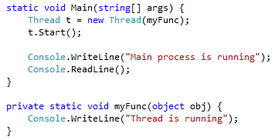

Ví dụ

Slide 12
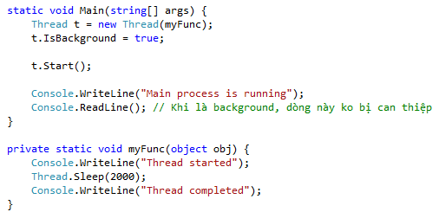
Background thread
Không can thiệp vào managed execution environment
Notes:
Để minh họa tốt nhất nên build hai lần, một lần với IsBackground = false, thử enter trước khi thread completed và một lần với isBackground = true.
Khi Is background = True thì main thread có thể kết thúc sớm mà không cần đợi thread phụ chạy xong

Slide 13
Các vấn đề về đụng độ

Slide 14
Race condition
Truy cập
Cùng đối tượng
Trạng thái chia sẻ không đồng bộ

Slide 15
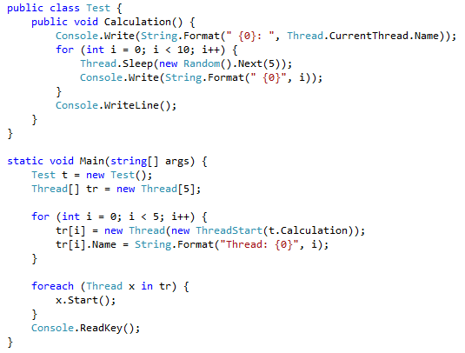
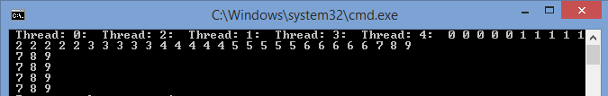
Vấn đề ở đâu?
15

Slide 16

Đồng bộ hóa
Monitor
Tạo ra lock trên đối tượng
Ngăn cản truy cập
Monitor.Enter(object): Khóa một đối tượng. Không thành công nếu có thread khác chiếm rồi!
Monitor.Exit(object): Mở khóa đối tượng.
Bạn và thằng em có bao giờ giành coi tivi chưa?

Slide 17
Cách dùng
Monitor.Enter(buffer);
try {
// critical section
}
finally {
Monitor.Exit(buffer); // Đặt trong finally để
// đảm bảo được thực thi dù có exception
}

Slide 18
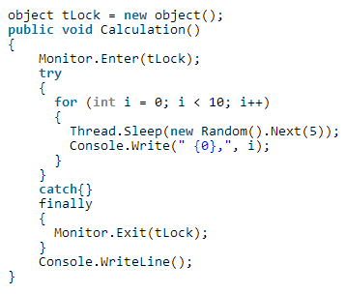
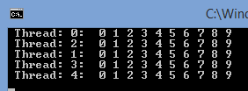
Cài đặt với Monitor

Slide 19
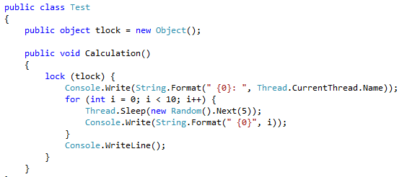
Rút gọn bằng lock

Slide 20
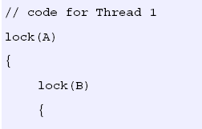
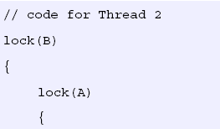
Deadlock
Thread 1 đợi Thread 2 thả B để lock, thread 2 đợi thread 1 thả A để lock

Slide 21
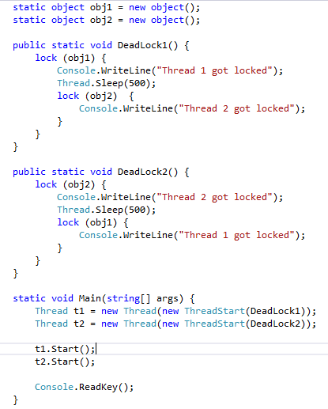

Slide 22
Cách chống deadlock?
KHÔNG CÓ
Lập trình viên phải chịu trách nhiệm thiết kế!

Slide 23
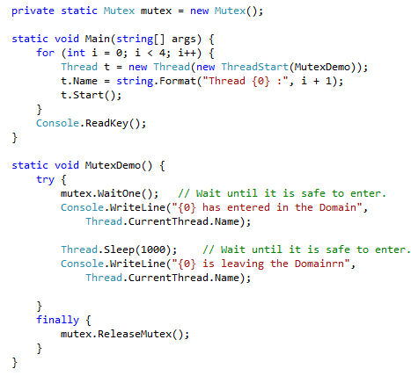
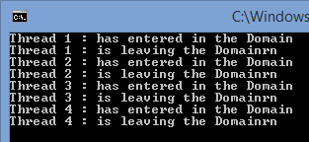
Mutex (Mutual exclusive)
Tại một thời điểm
chỉ có 1 thread
được vào!

Slide 24
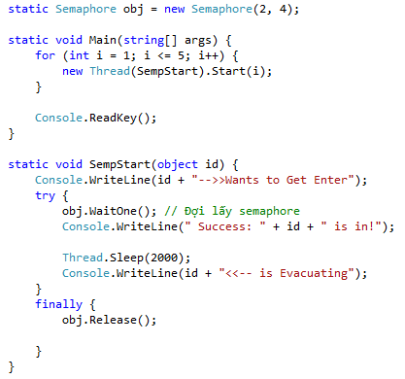
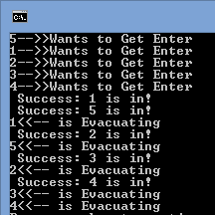
Semaphore
Tại một thời điểm
nhiều thread có
thể vào!
Đọc thêm: http://msdn.microsoft.com/en-us/library/System.Threading.Semaphore(v=vs.110).aspx
Notes:
Điểm khác biệt của semaphore so với mutex là semaphore cho phép nhiều hơn một thread cùng đi vào vùng tranh chấp

Slide 25
Vài lưu ý với Semaphore
Count
Giảm mỗi khi có thread vào, tăng khi release
Khi = 0, các request sẽ bị block
Việc thread release bao nhiêu lần là trách nhiệm kiểm soát của lập trình viên!

Slide 26

Giọt cà phê cuối

Slide 27
Câu hỏi
Phân biệt lock vs monitor vs mutex vs semaphore?

Slide 28
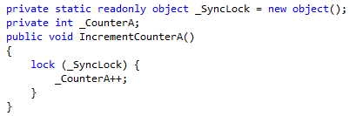
lock
Dùng cho khối lệnh cần bảo vệ
Được khuyên dùng cho thao tác private member của lớp
Cài đặt thực sự là Monitor

Slide 29
Monitor
lock(obj) được cài đặt bằng Monitor
Nên dùng lock thay Monitor nếu hay quên!
Nên dùng Monitor thay cho Mutex vì tận dụng tài nguyên tốt hơn trên .Net (nhẹ kí hơn!)
Bị giới hạn trong Application Domain hiện tại

Slide 30
Mutex
Dùng đồng bộ giữa các thread của nhiều process.
Dù mạnh mẽ hơn Monitor nhưng cần tính toán nhiều hơn do là lớp bọc lại của Win32
Là dạng semaphore đơn giản nhất!

Slide 31
Semaphore
Dùng khi cần hạn chế số lần truy cập của các thread vào một tài nguyên
Tùy thuộc vào năng lực xử lí, giới hạn của tài nguyên

Slide 32
Monitor vs Mutex
Monitor bị giới hạn trong Application Domain (có không gian địa chỉ ảo riêng, tách biệt các ứng dụng với nhau), chạy nhẹ hơn
Mutex có thể được đặt tên, chia sẻ ra nhiều tiến trình

Slide 33
Mutex vs Semaphore
Mutex là dạng semaphore đơn giản nhất, chỉ có một thread truy cập đến tài nguyên
Chỉ dùng khi cần lock giữa nhiều process vì khá nặng nề, phải chuyển đổi ngữ cảnh qua kernel space, không còn ở user-mode

Slide 34
Một số lớp giúp đồng bộ khác
ReaderWriterLock
ReaderWriterLockSlim
ManualResetEvent
AutoResetEvent

Slide 35
Vấn đề Reader/Writer
Ví dụ
Trả tiền dựa trên lượt Click quảng cáo
Mua hàng cuối kì khi tính lãi ngân hàng
Hai tình huống
Đọc là đọc và ghi là ghi
Trong lúc đọc muốn ghi (nhiều khả năng deadlock)

Slide 36
Mã nguồn minh họa
ReaderWriterLock rwLock = new ReaderWriterLock();
rwLock.AcquireReaderLock(Timeout.Infinite);
try {
// Đọc thông tin từ tài nguyên ở đây
// Quyết định ghi dữ liệu ở đây
LockCookie cookie = rwLock.UpgradeToWriteLock(Timeout.Infinite);
try { // Ghi dữ liệu vào tài nguyên
}
finally {
rwLock.DowngradeFromWriterLock(ref cookie);
}
finally {
rwLock.ReleaseReaderLock();
}

Slide 37
ReaderWriterLockSlim
Nhiều thread đọc, chỉ có 1 thread ghi
Nhẹ kí hơn ReaderWriterLock!
Cho phép 1 thread đang có quyền đọc upgrade lên quyền ghi
Đọc thêm
http://msdn.microsoft.com/en-us/library/system.threading.readerwriterlockslim.aspx

Slide 38
ManualResetEvent
Cho phép các thread giao tiếp với nhau thông qua signaling (gởi tín hiệu)
Dùng khi cần thông báo cho một hoặc nhiều thread đang đợi một sự kiện sắp diễn ra
(Cần nhả lock cho toàn bộ các thread)
Đọc thêm
http://msdn.microsoft.com/en-us/library/system.threading.manualresetevent.aspx

Slide 39
AutoResetEvent
Dùng khi cần thông báo cho một thread đang đợi là một sự kiện đã diễn ra
(Nhả dần dần từng lock của mỗi thread)
Đọc thêm:
http://msdn.microsoft.com/en-us/library/system.threading.autoresetevent.aspx

Slide 40
Thread-safety

Slide 41
Thread safety
Một đoạn mã nguồn được coi là thread-safe nếu nó cho phép việc truy cập dữ liệu dùng chung đảm bảo được thực thi an toàn giữa nhiều thread
Chiến lược tiếp cận chủ yếu là tránh chia sẻ trạng thái

Slide 42
Các chiến lược tránh race condition
Re-entrancy
Thread-local storage
Mutual exclusion
Atomic operations
Immutable objects

Slide 43
Re-entrancy
Viết code sao cho mã nguồn có thể được thực thi bộ phận bởi một thread, thực thi lại bởi cùng thread hay đồng thời thực thi bởi một thread khác
Lưu thông tin ở biến cục bộ mỗi lần thực thi, thường là stack thay vì biến tĩnh hay toàn cục
Tất cả các trạng thái không phải cục bộ phải thông qua các hàm atomic và cấu trúc dữ liệu cũng phải đảm bảo reentrant

Slide 44
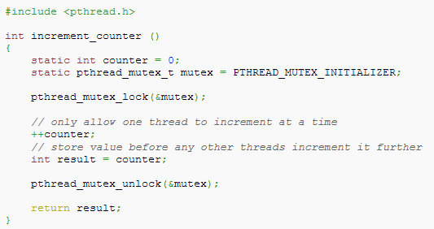
Ví dụ thread-safe, ko reentrant
Nguồn: http://en.wikipedia.org/wiki/Thread_safety
Notes:
In the above, increment_counter can be called by different threads without any problem since a mutex is used to synchronize all access to the shared counter variable. But if the function is used in a reentrant interrupt handler and a second interrupt arises inside the function, the second routine will hang forever. As interrupt servicing can disable other interrupts, the whole system could suffer.

Slide 45
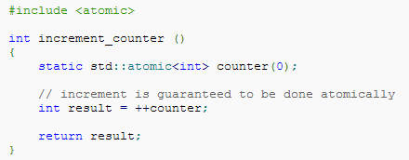
Reentrant dùng lock-free atomic trong C++11

Slide 46
Thread-local storage
Các biến được cục bộ hóa sao cho mỗi thread có một bản sao riêng
Các biến này giữ giá trị xuyên suốt các hàm con

Slide 47
Mutual exclusion
Sử dụng cơ chế đảm bảo chỉ có một thread đọc hay ghi vào dữ liệu chia sẻ tại một thời điểm
Các hiệu ứng lề nếu không thiết kế tốt gồm
Deadlock (dê trắng và dê đen tranh nhau, cả hai đều tiến không lùi hệ quả không qua được cầu)
LiveLock (hai người lịch sự lần lượt nhường nhau qua cầu, cùng tiến cùng lùi hệ quả ko qua được cầu)
Resource starvation (Chết đói tài nguyên): thường là kết quả của việc lập lịch khiến một thread đợi mãi mà không có quyền truy cập tài nguyên

Slide 48
Atomic operations
Hàm atomic không thể bị can thiệp bởi thread khác
Là cơ sở của các cơ chế locking
Dùng để cài đặt mutual exclusion (mutex)

Slide 49
Immutable objects
Trạng thái của một đối tượng không thể bị thay đổi sau khi tạo
Đối tượng mới luôn được tạo ra mỗi khi đối tượng cũ bị thay đổi trạng thái
Được cài đặt cho kiểu dữ liệu chuỗi của Java, C#, Python
Mở đường cho lập trình song song và tính toán phân tán!

Slide 50
Các bài luyện tập Multithread

Slide 51
Một số bài tập 1
Quick Sort đệ quy
Giả lập súc sắc: trong một phút bạn có thể gieo bao nhiêu vòng?
Web page crawler: tải tất cả các trang từ một địa chỉ. Cẩn thận bị loop khi các trang con tham chiếu đến trang cha.
WCF web server: tạo một thread mới cho mỗi request, viết client WPF cập nhật giao diện theo thời gian thực

Slide 52
Một số bài tập 2
Đồng bộ hóa thư mục
Background file downloader
P2P file sharing
Simple POP3 console mail checker
Desktop Search
Download Manager
FTP Client
Chương trình nén tập tin
Đọc RSS từ nhiều nguồn

Slide 53
Lập trình song song với .Net

Slide 54
Các lựa chọn
BackgroundWorker: đơn giản nhất nếu muốn thực hiện tác vụ bất đồng bộ và có báo cáo tiến độ
Task Parallel Library
Async & await: có từ .Net 4.5, C# 5

Slide 55
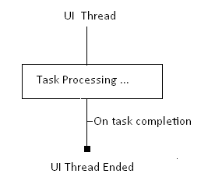
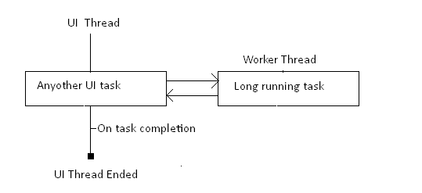
BackgroundWorker
Ý tưởng cơ bản

Slide 56
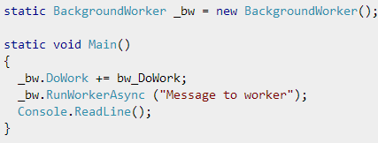
Sử dụng

Slide 57
Báo cáo tiến độ
Thiết lập WorkerReportsProgress = true
Định kì gọi ReportProgress bên trong hàm
myWorker.ReportProgress(i)
Xử lí sự kiện ProgressChanged

Slide 58
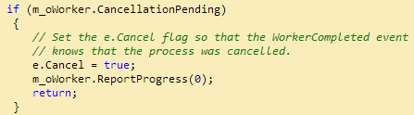
Hỗ trợ hủy công việc
Khai báo WorkerSupportsCancellation = true
Định kì kiểm tra CancellationPending có = true ko
Ra lệnh hủy từ một task khác
myWorker.CancelAsync();

Slide 59
Làm xong rồi
Xử lí sự kiện RunWorkerCompleted

Slide 60
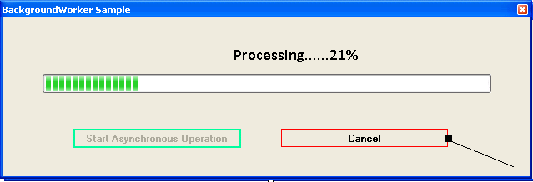
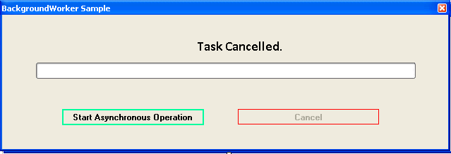
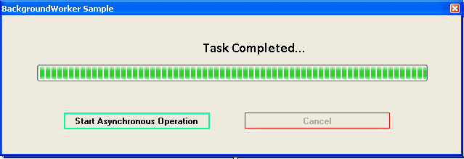
Bài tập vận dụng
Viết chương trình giả lập một task tốn nhiều thời gian

Slide 61
Task.Factory.StartNew
Đối tượng chính của Task Parallel Library là Task
Task.Factory.StartNew(() => DoSomething());

Slide 62
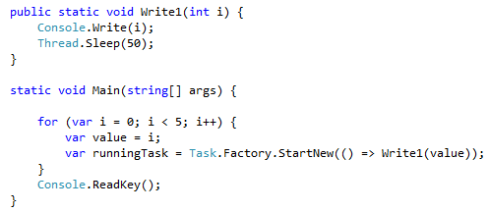
Ví dụ tạo 5 task
Không gán value = i thì sao?

Slide 63
Async & await
Cơ chế mới có từ C# 5.0

Slide 64

CSharp verions
C# 1.0
Generics
LINQ
Managed
C# 2.0
C# 3.0
C# 4.0
Dynamic
C# 5.0
Async
please wait for the next slide
clicking won’t make it come any faster
Trích từ slide của Paulo Morgado

Slide 65
Luồng xử lí cũ
void Button_Click(...)
{
LoadImage();
UpdateView();
}
void LoadImage()
{
// ...
LoadLocalData(...);
// ...
}
Trích từ slide của Paulo Morgado

Slide 66
Luồng xử lí mới
void Button_Click(...)
{
LoadImage();
UpdateView();
}
void LoadImage()
{
// ...
DownloadRemoteData(...);
// ...
}
Trích từ slide của Paulo Morgado

Slide 67
Các từ khóa mới
async void Button_Click(...)
{
await LoadImageAsync();
UpdateView();
}
async Task LoadImageAsync()
{
// ...
await DownloadRemoteDataAsync(...);
// ...
}
Trích từ slide của Paulo Morgado

Slide 68
Async function
Kiểu dữ liệu trả về
void
Task
Task(Of TResult)

Slide 69
Số lần xuất hiện await
Một hoặc nhiều lần
Nếu 0 lần, thực thi hàm đồng bộ

Slide 70
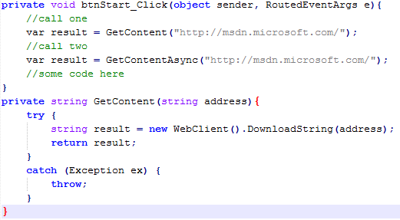
Cần tính đến
try-catch block
Hold until download completed!
Ví dụ từ blog của jaliya

Slide 71
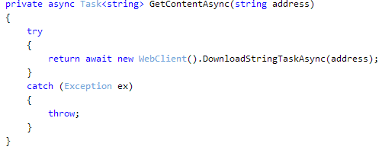
Biến một hàm thành bất đồng bộ!
Ví dụ từ blog của jaliya

Slide 72
Ngăn cản gọi nhiều lần
[MehthodImpl] (MethodImplOptions.Synchronized)]
byte[] TransformData(byte[] buffer)
{
……
}
Tại một thời điểm chỉ có một thread gọi hàm

Slide 73
Multithread với Form và Control
Chỉ gọi phương thức của control bên trong thread nó được tạo ra
Ví dụ: Không cập nhật progress trên label bên trong thread khác đang thực hiện task
Nếu phải gọi từ thread khác, luôn sử dụng Invoke
Không dùng lock đối với các threads thao tác với form và control vì form và control có thể gọi ngược lại hàm callback, dẫn tới deadlock

